Slide 1
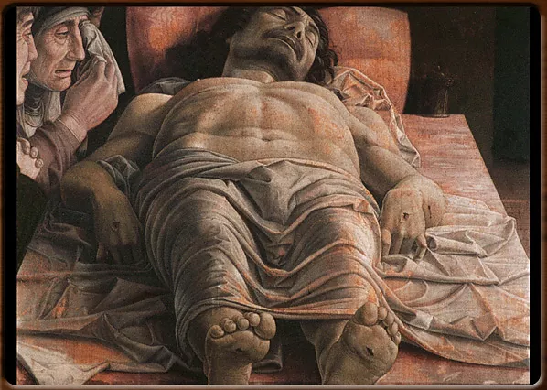
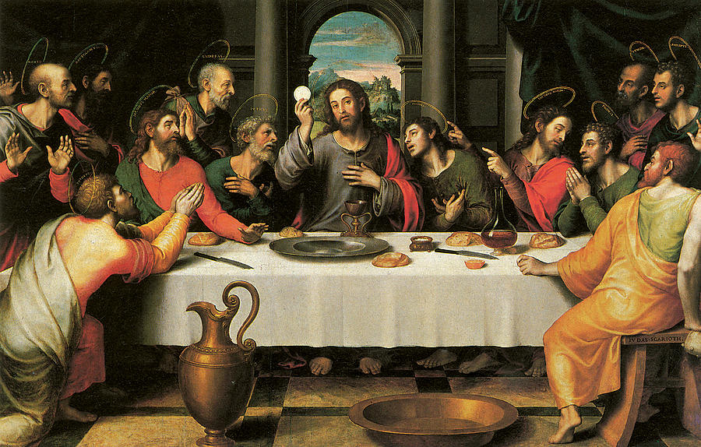
Húsvét a képzőművészetben
Készítette : Agócs Jázmin, Bóta Blanka, Kovács Enikő és Puskás Petra

Slide 2
Húsvét a képzőművészetben
A legtöbb művészt húsvét kapcsán a vallási témák ihlették meg.
Számos festő (Leonardo da Vinci, Rembrandt, Giotto di Bondone, Andrea Mantegna és Munkácsy Mihály) megfestette Krisztus alakját a kereszten, a keresztre feszítés előzményét vagy a feltámadást.
Kevésbé népszerű téma a húsvét egyéb szokásait ábrázolni (például locsolkodást, ünnepi ételt: a sonkát).
Utóbbi a negyven napi böjtöt zárja le, így szorosan kapcsolódik a keresztény valláshoz, a locsolkodás azonban sokkal régebbre visszanyúló hagyomány, már a pogány hitvilágban is élt mint a termékenység és a megtisztulás jelképe.

Slide 3
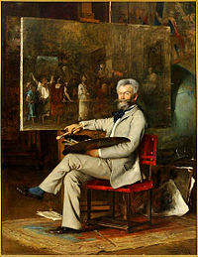
Munkácsy Mihály
(1844-1900)
A 18. század második felében élt magyar származású festőművész leginkább a romantika és a realista stílusirányzatban találta magát otthon, ami a festményein is tükröződik.

Slide 4
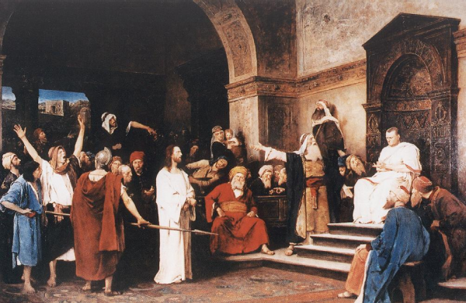
Krisztus Pilátus előtt
A Munkácsy- trilógia a magyar kulturális örökség felbecsülhetetlen jelentőségű műve, magyar tulajdonba kerülése nemzeti érdek volt. A volt tulajdonos (Art Gallery of Hamilton, Kanada) és az MNB megállapodásának köszönhetően a festmény sorsa rendeződött, és az eddigi őrzési helyére, a debreceni Déri Múzeumba került hosszú távú letétként. A Trilógia képei közül a bibliai események sorrendjében az első a Krisztus Pilátus előtt című.

Slide 5
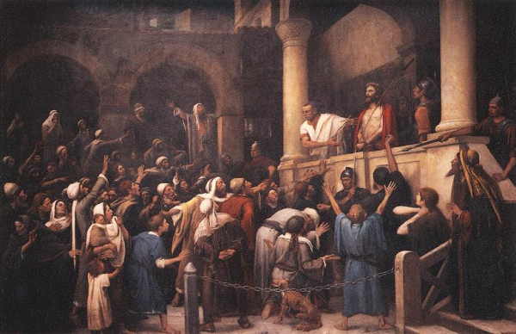
Ecce Homo
A sorozat második festménye
1896-ban készült
Latin kifejezés, jelentése: “Íme, az ember!”

Slide 6
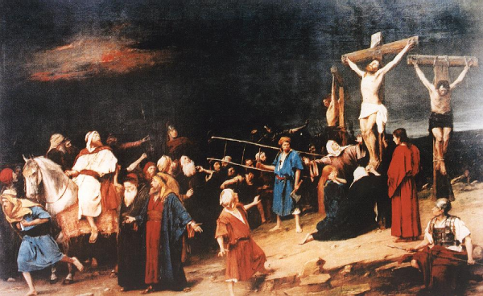
Golgota
A trilógia utolsó darabja a Golgota címet kapta, amely 1884-ben készült el. Maga Munkácsy soha nem látta a három képet együtt kiállítva.
„Sosem próbáltam isteni személyt festeni, mivel ami isteni, azt az ember nem képes megfesteni. Én az emberi alakban megjelent Istent akartam ábrázolni." Munkácsy Mihály (1844-1900)

Slide 7
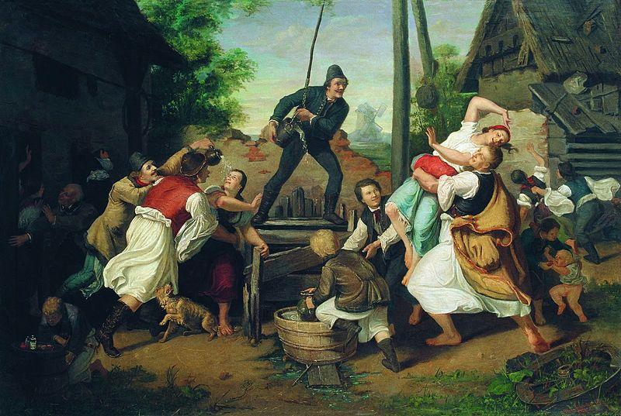
Munkácsy Mihály, Húsvéti locsolás
Munkácsy Mihály Bécsben festett Húsvéti locsolás című képe
1865-ben készült
Ez a mű közkincs abban az országban, ahol elkészítették

Slide 8
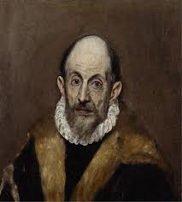
El Greco (1541-1614)
A nevéből is adódóan görög nemzetiségű szobrász, építész és festő, a spanyol manierizmus időszakának legnagyobb alakja volt.
Élete során a spanyol reneszánsz korában is élt.

Slide 9
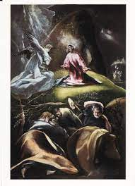
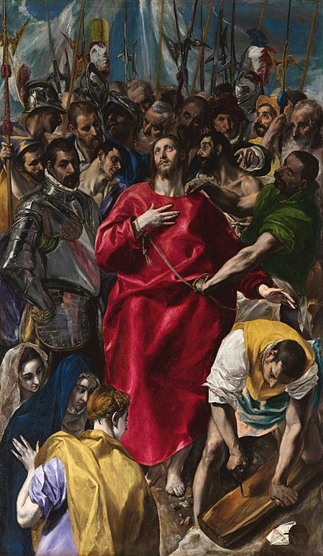
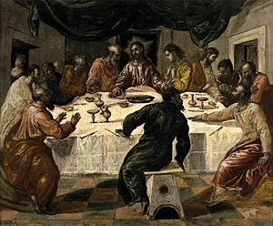
El Greco festményei
Krisztus az olajfák hegyén (1608) Expolio (1577-79) Az utolsó vacsora (1568)

Slide 10
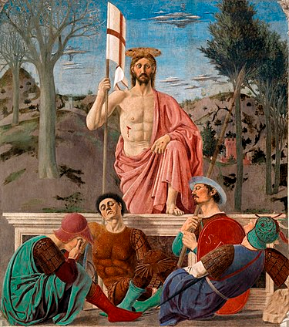
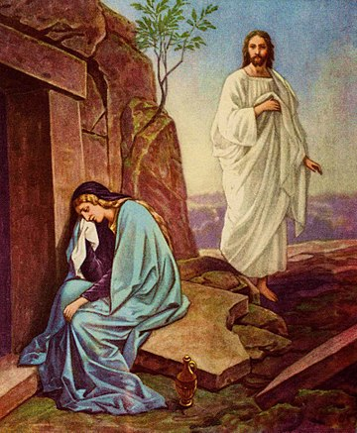
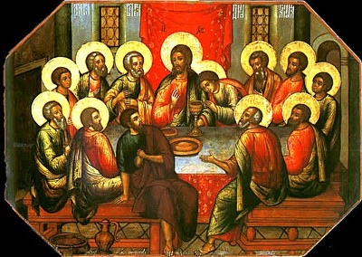
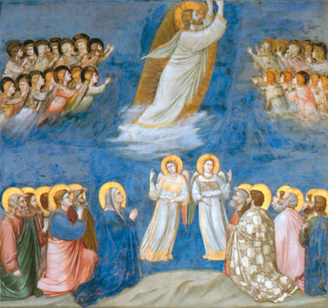
Egyházi ábrázolások
Jézus Krisztus feltámadása
(Piero della Francesca)

Slide 11
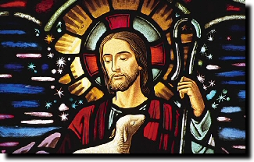
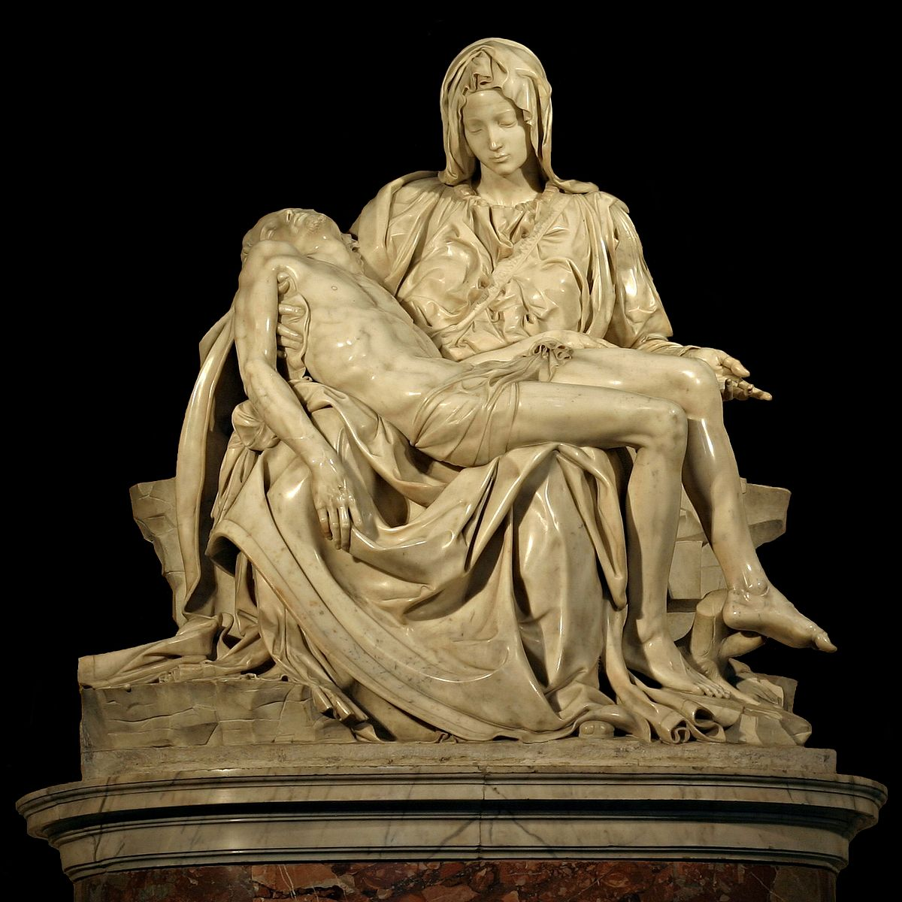
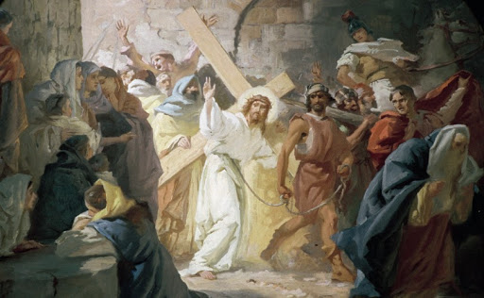
Köszönjük szépen a figyelmet !

